Slide 1


财务组织架构设计
业务诊断咨询及SAP系统升级实施项目
2026.06.25
Notes:
标准、精细、协同、高效
精细化的成本分析。
有量化指标的提升。
张学权
现在停掉SAP，业务是否还能够照常开展？
1、统一认识
2、锻炼内功，SAP的升级不是简单的更新，而是要把公司过往的组织能力、管理理念、管理流程进行全面的梳理和再造。
3、对公司内部各个部门以及相关分子公司的负责人，一定要高度重视，亲自参与。过去几年的数字化项目，成功的不多，失败的不少，甚至变烂尾了，各个部门的负责人没参与。营销的数字化中台、CRM系统搞不下去了。每个单位指定一个责任心强、沟通能力强的SAP专员。外部公司既要专业，又要接地气。数字化部和财务部要协同好，跟艾维登要协同好。上下联动、左右协同、齐抓共管。系统要管用还要好用。

Slide 2
本次SAP ERP升级项目涉及的SAP公司清单
公司代码 | 公司描述 | 城市 | 国家代码 | 货币代码
FZ01 | 佛山电器照明股份有限公司 | 佛山市 | CN | CNY
FZ05 | 佛山照明禅昌光电有限公司 | 佛山市 | CN | CNY
FZ06 | 佛山泰美时代灯具有限公司 | 佛山市 | CN | CNY
FZ11 | 南京佛照照明器材制造有限公司 | 佛山市 | CN | CNY
FZ13 | 佛山电器照明股份有限公司高明分公司 | 佛山市高明区富湾镇 | CN | CNY
FZ14 | 佛山电器照明股份有限公司高明灯具分公司 | 佛山市 | CN | CNY
FZ18 | 佛山电器照明（新乡）灯光有限公司 | 佛山市 | CN | CNY
FZ19 | 佛山市佛照智城科技有限公司 | 佛山市 | CN | CNY
FZ22 | 佛山照明智达电工科技有限公司 | 佛山市 | CN | CNY
FZ23 | 佛山电器照明股份有限公司南海务庄分公司 | 佛山市南海务庄 | CN | CNY
FZ25 | 广东省佛照光电有限公司 | 佛山市 | CN | CNY
FZ28 | 广东省佛照光电有限公司禅城分公司 | 佛山市 | CN | CNY
FZ29 | 佛照（海南）科技有限公司 | 海口市 | CN | CNY
FZ30 | 佛山科联新能源产业科技有限公司 | 佛山市 | CN | CNY
FZ33 | 国星光电（德国）有限公司 | 德国 | DE | EUR
FZ35 | 佛山市西格玛创业投资有限公司 | 佛山市 | CN | CNY
FZ36 | 佛照华光（茂名）科技有限公司 | 茂名市 | CN | CNY
FZ38 | 广东航信航空设备有限公司 | 广东广州 | CN | CNY
FZ40 | 佛山照明（泰国）光电科技有限公司 | 泰国 | TH | THB

Slide 3
法定合并组织架构
佛山电器照明股份有限公司股份 FZ01
燎旺车灯和国星光电以子合并的结果参与本次合并
佛山电器照明股份有限公司南海务庄分公司
FZ23
100%
南宁
燎旺
车灯
股份
有限
公司
1000
55.39%
佛山
市国
星光
电股
份有
限公
司
GX1000
21.48%
佛山照明禅昌光电有限公司
FZ05
100%
佛山泰美时代灯具有限公司
FZ06
70%
南京佛照照明器材制造有限公司
FZ11
100%
佛山电器照明股份有限公司高明分公司
FZ13
100%
佛山电器照明股份有限公司高明灯具分公司
FZ14
100%
佛山电器照明（新乡）灯光有限公司
FZ18
100%
佛山市佛照智城科技有限公司
FZ19
100%
佛 山
照 明
智 达
电 工
科 技
有 限
公 司
FZ22
66.84%
广东省佛照光电有限公司
FZ25
100%
广东航信航空设备有限公司
FZ38
45%
佛山科联新能源产业科技有限公司
FZ30
100%
佛山市西格玛创业投资有限公司
FZ35
100%
佛照华光（茂名）科技有限公司
FZ36
100%
佛照（海南）科技有限公司
FZ29
100%
柳州桂格光电科技有限公司 1010
佛山市国星半导体技术有限公司 GX1100
佛山照明（泰国）光电科技有限公司
FZ40
49%
广东省佛照光电有限公司禅城分公司
FZ28
100%
国星光电（德国）有限公司
FZ33
100%
佛山照明（泰国）光电科技有限公司
FZ40
51%
浙江沪乐电气设备制造有限公司
FZ37
66%
柳州桂格复煊科技有限公司 1020
佛山市国星电子制造有限公司 GX1500
重庆桂诺光电科技有限公司 1030
广东省新立电子信息进出口有限公司GX1200
青岛桂格光电科技有限公司 1040
广东风华芯电科技股份有限公司 GX1400
印度尼西亚燎旺车灯有限公司 1050
高州市国星光电科技有限公司 GX1600
南宁燎旺车灯股份有限公司上海分公司 1060
南宁燎旺车灯股份有限公司佛山分公司 1070
燎旺车灯（苏州）有限责任公司 1080

Slide 4
事业部组织架构设计
一级利润中心 | 一级利润中心描述 | 二级利润中心 （ 比如PC5010） | 二级利润中心描述 | 三级级利润中心 （ 比如PC501010） | 三级利润中心描述
PC00 | 事业部无关/公共用
PC10 | 家用事业部 | PC1000 | 家用事业部-公共
 |  | PC1010 | 五金渠道
 |  | PC1020 | 零售渠道
PC20 | 商用事业部 | PC2000 | 商用事业部-公共
 |  | PC2010 | 分销渠道
 |  | PC2020 | 路灯业务
PC30 | 电商事业部 | PC3000 | 电商事业部-公共
 |  | PC3010 | 线上分销
 |  | PC3020 | 自营品牌 | PC302010 | 天猫
 |  |  |  | PC302020 | 拼多多
 |  |  |  | PC302030 | 新媒体
 |  |  |  | PC302040 | 1688
PC40 | 车灯事业部 |  |  | PC302050 | 京东
PC50 | 国际事业部 | PC5000 | 国际事业部-公共
 |  | PC5010 | 出口自营品牌 | PC500010 | FSL品牌部
 |  | PC5020 | 出口OEM业务 | PC502010 | 北美部
 |  |  |  | PC502020 | 欧洲部
 |  |  |  | PC502030 | 亚非拉部
 |  |  |  | PC502040 | 大客户部
 |  |  |  | PC502050 | 车灯部
 |  |  |  | PC502060 | 拓展部

Slide 5
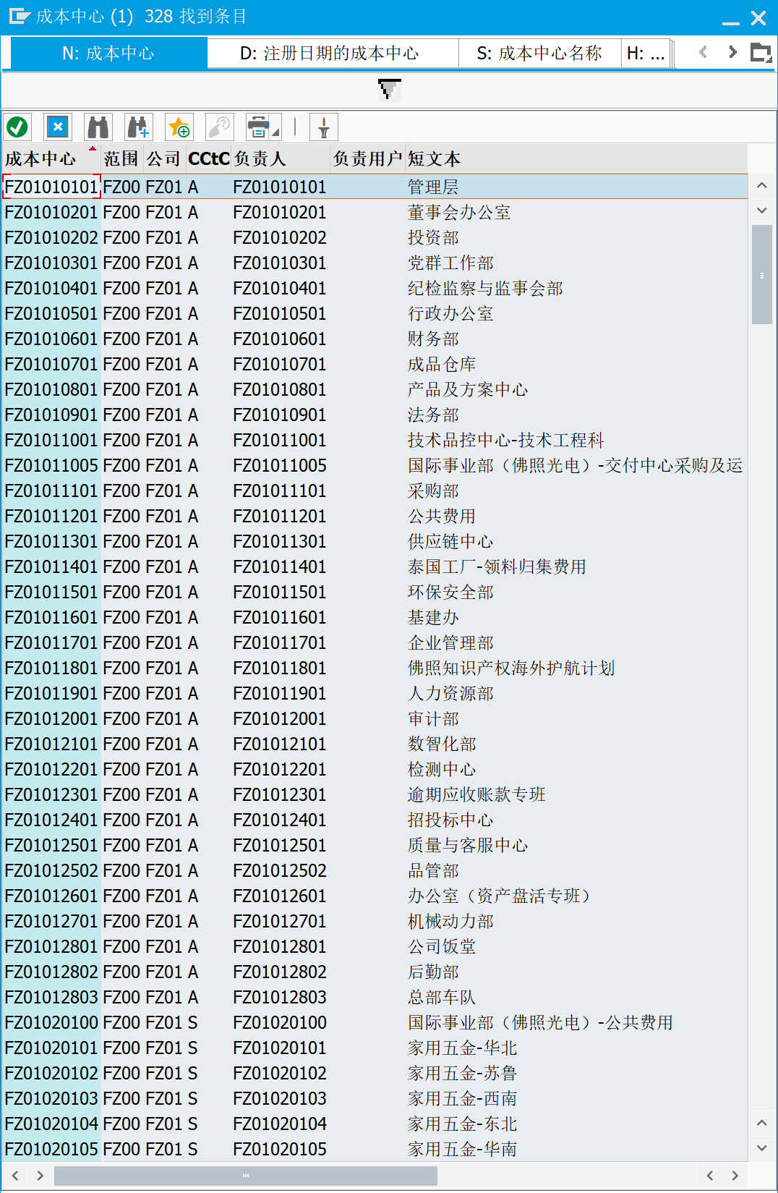
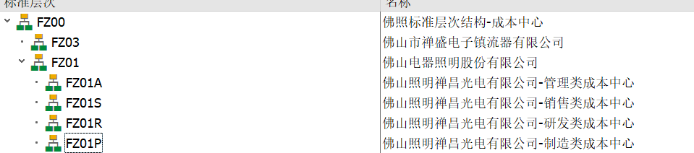
成本中心组织架构设计
成本中心编码规则
账簿 3L 管理账簿
AAAA （等同于公司代码）
BB （区分管 01、销 02、研 03、制 04）
CC 可选：用于组织分级
DD 顺序编码
成本中心组-标准层次结构（前三级），三级以下单体公司财务自主参考织管理结构
账簿 3L 管理账簿

Slide 6
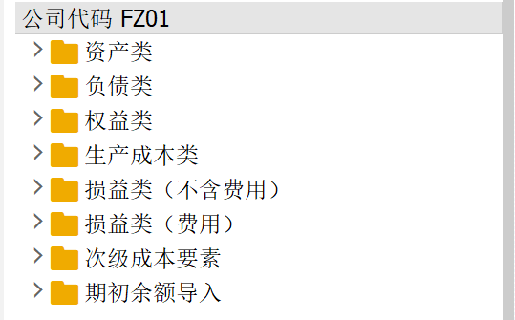
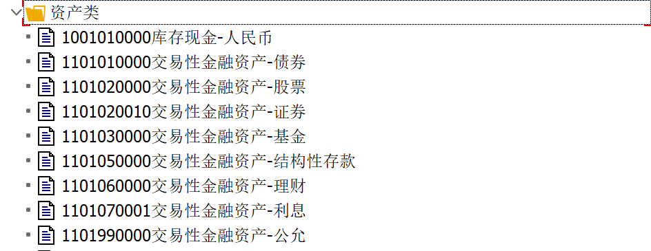
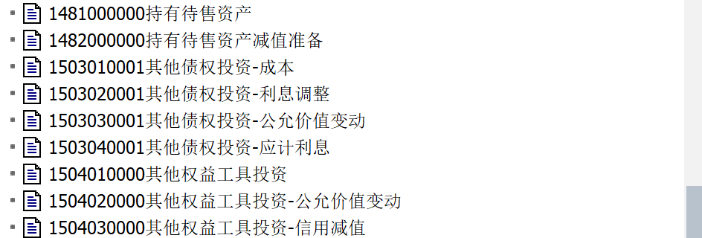
新的科目梳理规划（本次核心优化）
科目编号优化三大亮点
大幅度减少现金银行科目数量，避免不用的科目一直冗余（启用银行子账户模块功能）
全新按照规律编排费用科目科目
AAAA+BBB+CCC
AAAA 为一级科目编码
BBB 为费用科目类别
CCC 为一个类别下的具体科目
需要记录交易对象科目借用客户类统驭科目，避免新建大量科目，以及这些交易对象金额为零时，科目冗余
交易性金融资产-债券
交易性金融资产-股票
交易性金融资产-证券
交易性金融资产-基金
交易性金融资产-结构性存款
交易性金融资产-理财
长期股权投资
长期股权投资减值准备
合同资产
其他债权投资
实收资本
其他权益工具投资
其他权益工具投资-公允价值变动、
其他权益工具投资-信用减值
长期借款

Slide 7
谢谢！

